Slide 1
שפות תכנות
תרגול 2

Slide 2
התניות
Question (must produce Boolean)
(if <condition-expr> <positive-expr> <negative-expr>)
(if (< 2 3) 10 20)
10
True answer
False answer

Slide 3
התניות
( cond [< condition > < to do expression >] … [< condition > < to do expression >] [else < else expression >])
Racket מאפשר לכתוב cond ללא ברירת מחדל (else) אבל זו לא הדרך נכונה, ויש תמיד להוסיף את ברירת המחדל else לכיסוי של כל מקרה.
לדוגמא:
( cond [( eq? 'a 'b) 0] [( eq? 'a 'c) 1] [ else 2])
2

Slide 4
התניות
(cond [(and #t #f) 1] [(or #t #f) 2] [else 3])
2
(cond [(not (and (not #t) (not (and #t #f)))) 1] [#t 2] [else 3])
1

Slide 5
הגדרת קבועים ופונקציות
הגדרת קבוע:
(define <name> <expression>)
<name> - שם הקבוע
<expression> - הערך (לאחר הערכה)
( define PI 3.14)
הגדרת פונקציה:
(define (<function name> <arg1>…) <expression>)
(<function name> <arg1>…) - שם הפונקציה והארגומנטים
<expression> - גוף הפונקציה
( define (Not a) ( cond [a #f] [ else #t]))

Slide 6

הגדרת הפונקציה - הכרזה
כאשר מגדירים פונקציה יש להגדיר מה סוג הקלט ומה סוג הפלט (איזה סוג של משתנים הפונקציה יכולה לקבל ואיזה סוג של משתנים הפונקציה מחזירה)
לדוגמא:
$f\left(x\right)=x(x+1)$
(: f : Number -> Number )
( define (f x) (* x (+ x 1)))

Slide 7
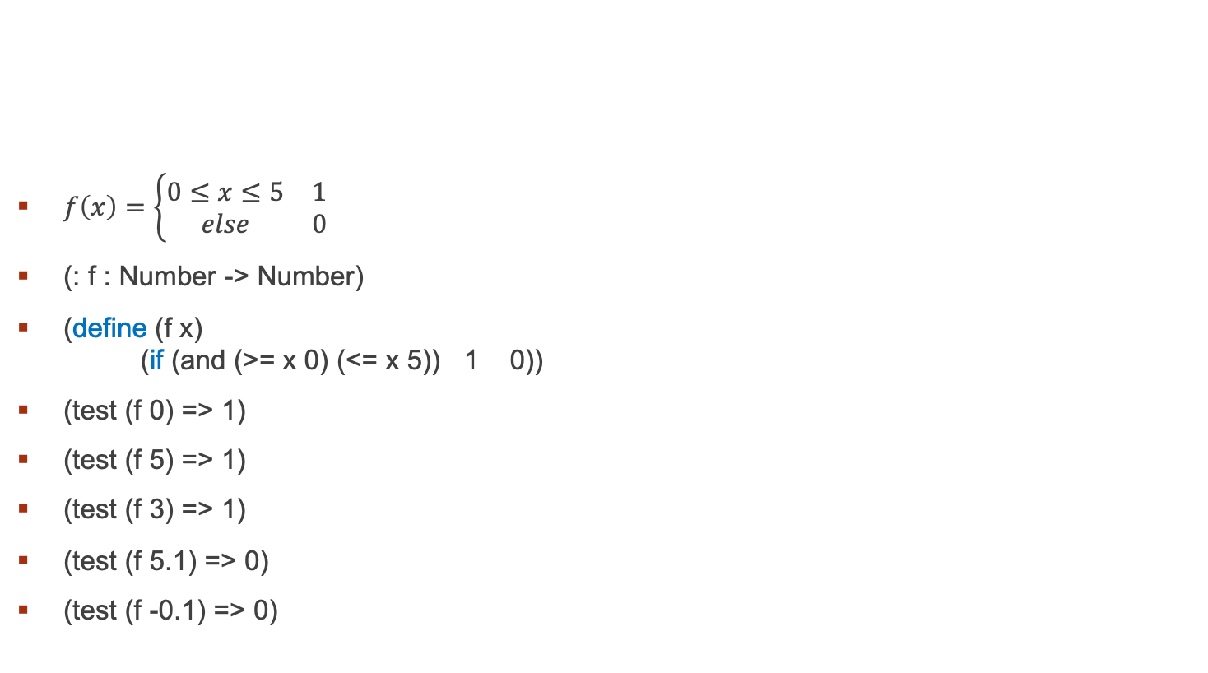
דוגמא 2
$f\left(x\right)=\left\{\begin{matrix}0≤x≤5 & 1 \\ else & 0\end{matrix}\right.$
(: f : Number -> Number)
(define (f x) (if (and (>= x 0) (<= x 5)) 1 0))
(test (f 0) => 1)
(test (f 5) => 1)
(test (f 3) => 1)
(test (f 5.1) => 0)
(test (f -0.1) => 0)

Slide 8
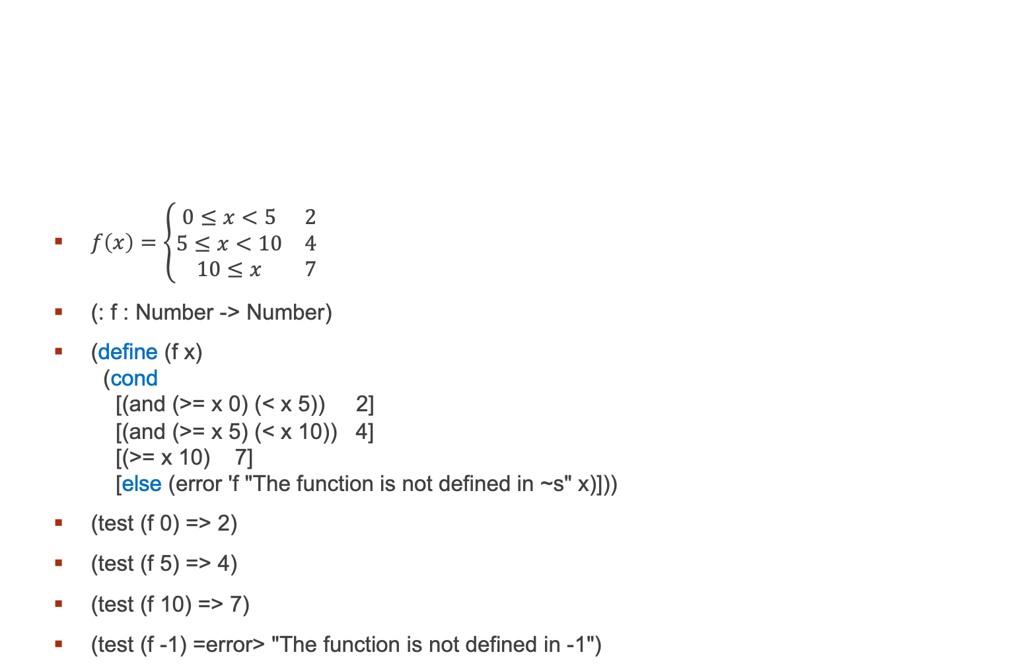
דוגמא 3
$f\left(x\right)=\left\{\begin{matrix}0≤x<5 & 2 \\ 5≤x<10 & 4 \\ 10≤x & 7\end{matrix}\right.$
(: f : Number -> Number)
(define (f x) (cond [(and (>= x 0) (< x 5)) 2] [(and (>= x 5) (< x 10)) 4] [(>= x 10) 7] [else (error 'f "The function is not defined in ~s" x)]))
(test (f 0) => 2)
(test (f 5) => 4)
(test (f 10) => 7)
(test (f -1) =error> "The function is not defined in -1")

Slide 9
הגדרת פונקציה - דוגמא
#lang pl
#| Build a function that takes as arguments the two short sides of a right triangle. The function outputs the length of the long side.
x ? y
|#

Slide 10
פתרון
הסבר כללי על הפונקציה ופתרון מתמטי
#| Function ‘pyta’ takes as arguments (Naturals) x and y, the short sides of a right triangle. The function return the length of the long side (Number) Ans = sqrt( x^2 + y^2) |#
הכרזה על הפונקציה, סוג הקלט וסוג הפלט
(: pyta : Natural Natural -> Number)
הגדרת הפונקציה
(define (pyta x y) (sqrt (+ (* x x) (* y y))))
ביצוע בדיקות!
(test (pyta 3 4) => 5) ; sqrt( 3^2 + 4^2) = 5 (test (pyta 5 12) => 13) ; sqrt( 5^2 + 12^2) = 13 (test (pyta 8 15) => 17) ; sqrt( 8^2 + 15^2) = 17

Slide 11
הגדרת פונקציה - דוגמא
#lang pl
#| Build a function that takes as arguments the temperature (Number) and char (f,c). The function outputs the converted number from Celsius to Fahrenheit returns 0 otherwise .
50 f => 10 c
60 c => 140 f
|#

Slide 12
פתרון
הסבר כללי על הפונקציה ופתרון מתמטי
#| Celsius = (temp – 32) * 5/9
Fahrenheit = ( temp * 9/5) + 32 |#
הכרזה על הפונקציה, סוג הקלט וסוג הפלט
(: convert : Number Char -> Number)
הגדרת הפונקציה
(define (convert temp type)
(cond
[(eqv? type #\f) (* (- temp 32) (/ 5 9))]
[(eqv? type #\c) (+ (* temp (/ 9 5)) 32)]
[else 0]))
ביצוע בדיקות!
(test (convert 60 #\c)=> 140)
(test (convert 45 #\f)=> (/ 65 9))
(test (convert 50 #\f)=> 10)

